Slide 1

Sua maestà l’anticiclone
Che cosa sono, di che tipi sono e come si formano

Slide 2

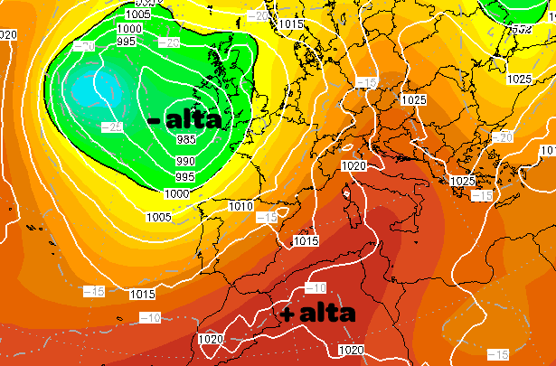
Il contrario di «depressione»
La parola «anticiclone» indica una zona della superficie terrestre in cui la pressione è più alta rispetto alle zone circostanti. In questo senso è esattamente il contrario della parola «ciclone» che, invece, indica una zona in cui la pressione è più bassa rispetto alle zone circostanti

Slide 3
Il vento ne è la conseguenza
In atmosfera, il vento spira sempre dalle zone di alta pressione (in cui c’è troppa aria) a quelle di bassa pressione (in cui ce n’è di meno): è un modo per tendere ad una situazione di equilibrio
Alta pressione
Bassa pressione
vento

Slide 4
vento
vento
vento
Alta pressione
(l’aria si “accumula”)
Bassa pressione
(l’aria è mancante)

Slide 5
Più la differenza di pressione è accentuata (pendio barico), più il vento spirerà velocemente
Alta pressione
(l’aria si “accumula”)
Bassa pressione
(l’aria è mancante)

Slide 6
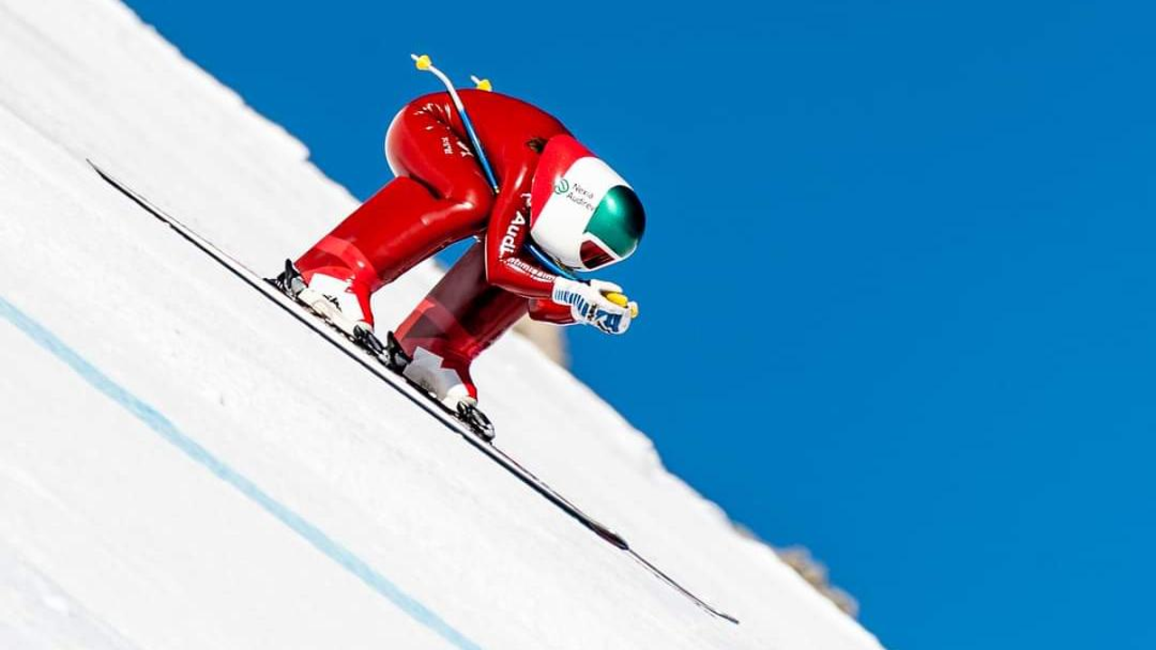
Più è ripido, più è veloce
Se una zona di alta pressione è come una montagna, più è pendente il suo versante, più il vento va veloce, proprio come uno sciatore

Slide 7
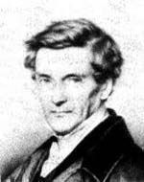
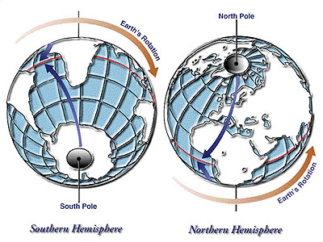
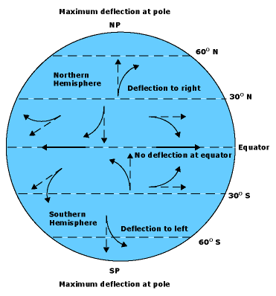
Forza di Coriolis
Ogni particella di aria, che si muova liberamente in atmosfera,
viene deviata verso destra (nell’emisfero boreale) e verso
sinistra (nell’emisfero australe) da una forza direttamente
Proporzionale alla velocità della particella (Forza di Coriolis)
Gaspard Gustave De Coriolis

Slide 8
Anticicloni
(= zone di alta pressione)
… ma viene deviata verso destra
(nell’emisfero boreale)
L’aria fuoriesce…
e assume un
senso
di rotazione
orario
H

Slide 9
Cicloni
(= zone di bassa pressione)
e assume un
senso
di rotazione
antiorario
L
… ma viene deviata verso destra
(nell’emisfero boreale)
L’aria entra…

Slide 10
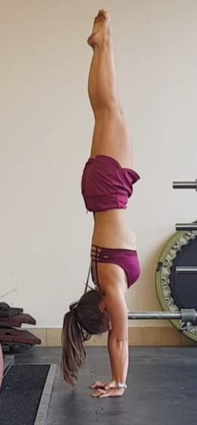
Trucchetto per ricordarsi
E’ l’opposto
Anticiclone senso orario
Ciclone senso antiorario

Slide 11
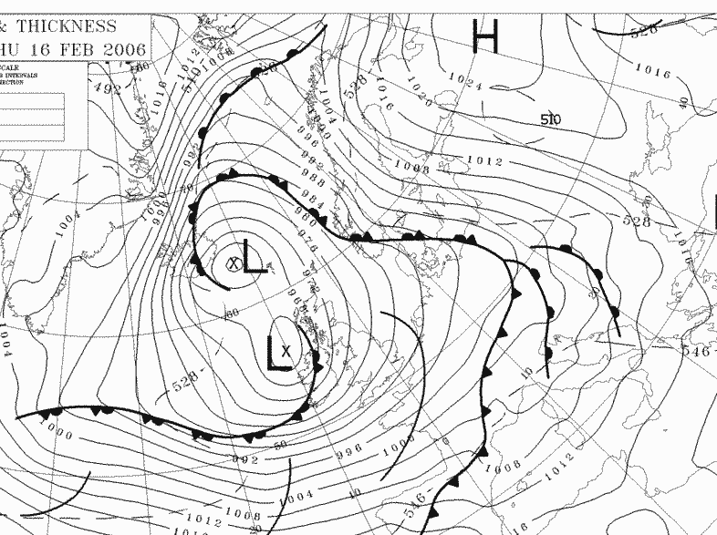
Isobare fitte =
Vento forte
Isobare lontane =
Vento debole

Slide 12
I movimenti orizzontali dell’aria, in realtà si riflettono immediatamente in spostamenti verticali. Anzi, spesso ne sono solo le manifestazioni evidenti…

Slide 13
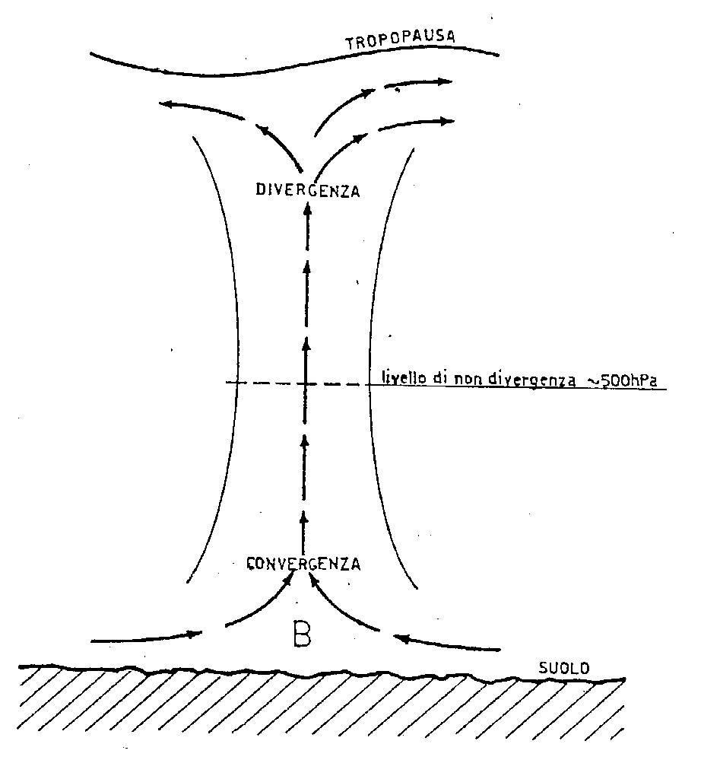
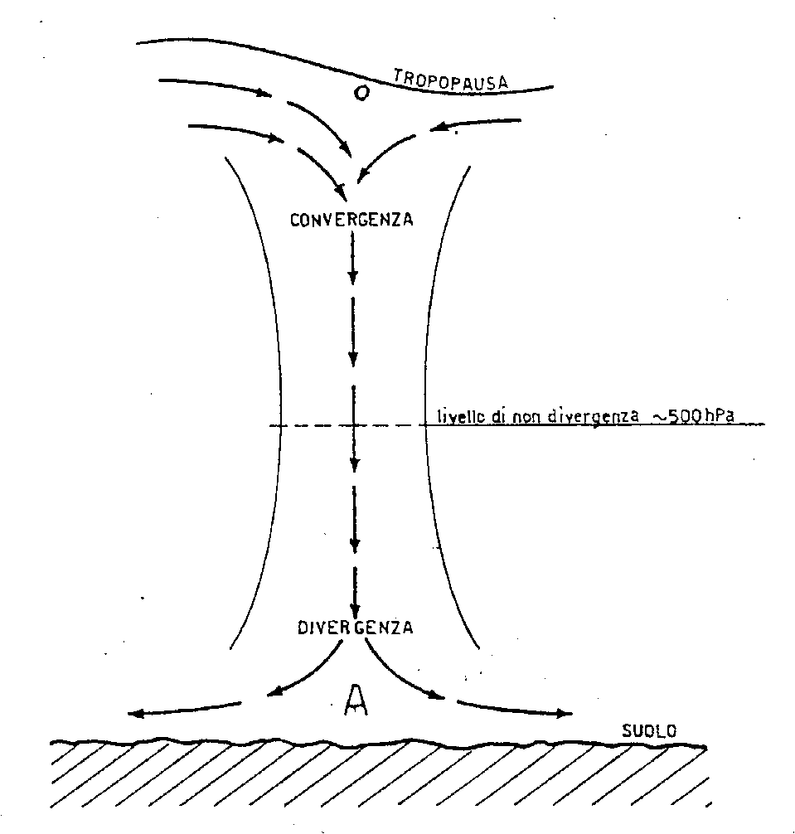
Struttura verticale
ciclone
anticiclone

Slide 14

Due specie di anticicloni
Gli anticicloni non sono tutti uguali: sono fondamentalmente di due specie diverse

Slide 15
Gli anticicloni possono essere di due specie:
Dinamici
Termici
Se la discesa di aria è provocata da una convergenza in quota (è un anticiclone a natura calda)
Se la discesa di aria è provocata dal raffreddamento del suolo (è un anticiclone a natura fredda)

Slide 16
Aria calda e aria fredda
500 hPa
Nell’aria calda, meno densa, con un volume maggiore, la pressione decresce più lentamente con l’altitudine
500 hPa
Nell’aria fredda, più densa, con un volume minore, la pressione decresce più velocemente con l’altitudine

Slide 17
Natura delle strutture bariche
500 hPa
Una sacca di aria calda a tutte le quote è quindi necessariamente una zona di alta pressione, perché, ad ogni quota, la pressione è sempre più alta che nelle zone circostanti
500 hPa
Una sacca di aria fredda a tutte le quote è quindi necessariamente una zona di bassa pressione, perché a qualunque quota la pressione è sempre più bassa che nelle zone circostanti

Slide 18
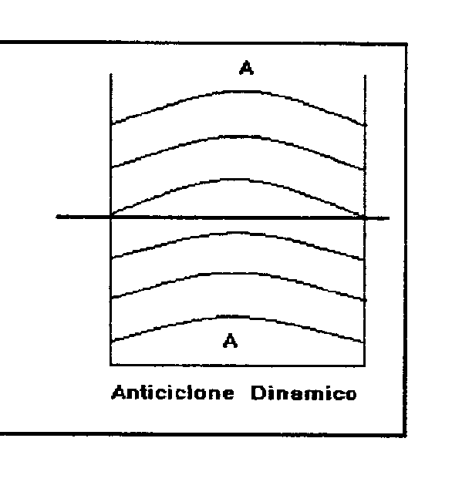
Il vero e proprio anticiclone
Un anticiclone dinamico è, quindi, una montagna di aria calda in cui la pressione è sempre più alta, a tutte le quote, rispetto alle zone circostanti

Slide 19
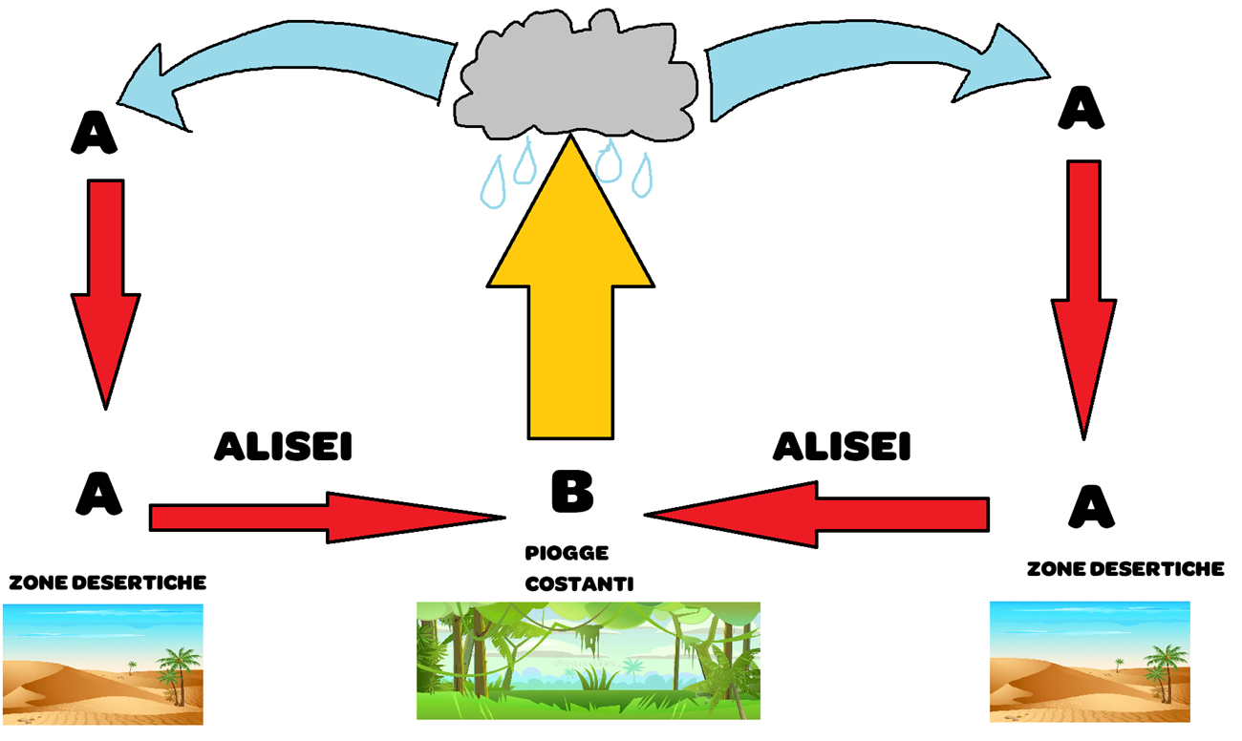
L’anticiclone dinamico
Anticicloni dinamici sono gli anticicloni sub-tropicali, come l’anticiclone delle Azzorre e gli anticicloni africani. Si formano, infatti, perché l’aria che sale dall’equatore si «ammucchia» in quota, formando una zona di convergenza da cui l’aria sfugge dirigendosi verso il basso

Slide 20
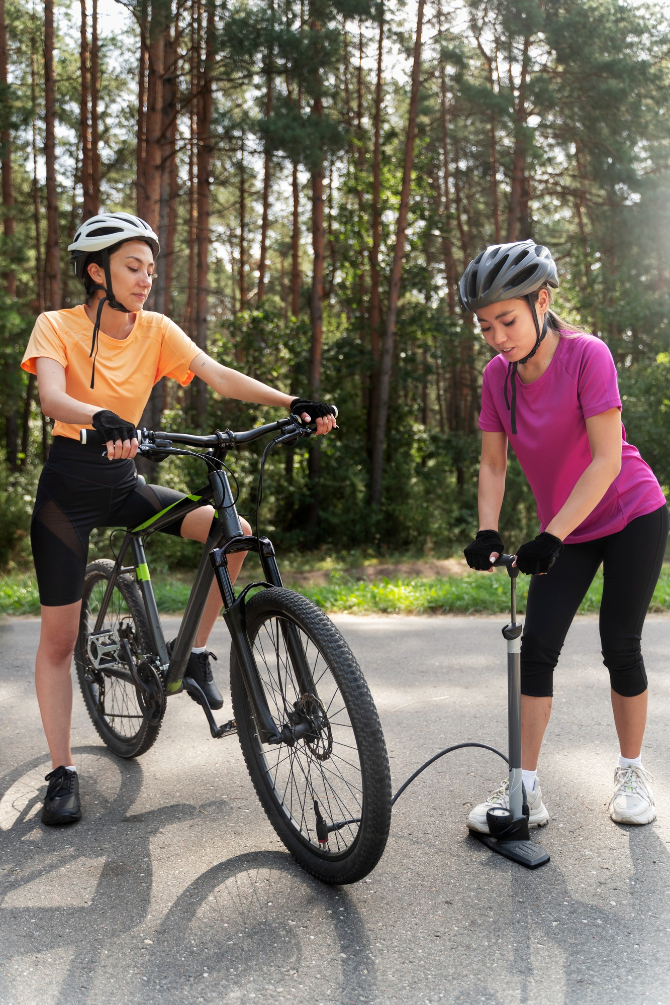
La compressione riscalda
Il riscaldamento dell’aria in un anticiclone è dovuto alla sua compressione: l’equazione di stato dei gas, infatti, ci dice che comprimendo un gas, esso si riscalda, come si può constatare gonfiando una bicicletta e toccando la pompa con una mano (scotta!)

Slide 21
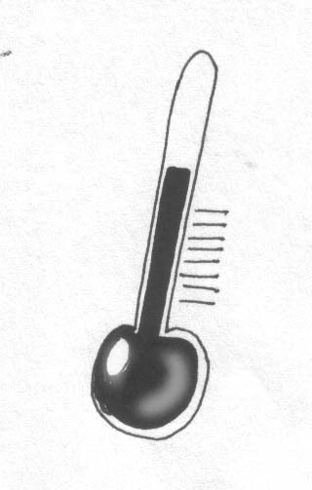
Umidità relativa
L’umidità relativa di una massa
d’aria è inversamente proporzionale
alla sua temperatura
19°C – 50%
Il riscaldamento abbassa
l’umidità relativa (l’aria
calda riesce a contenere
più vapore acqueo)
Il raffreddamento provoca
l’aumento dell’umidità relativa
fino alla saturazione (punto
di rugiada)
30°C – 30%
8°C – 100%

Slide 22
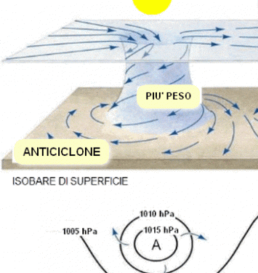
Una zona di discesa
In un anticiclone, l’aria scende lentamente, avvitandosi in senso orario. Scendendo si comprime e si riscalda di circa 1°C ogni 100 metri di quota, per cui giunge a terra calda e secca

Slide 23
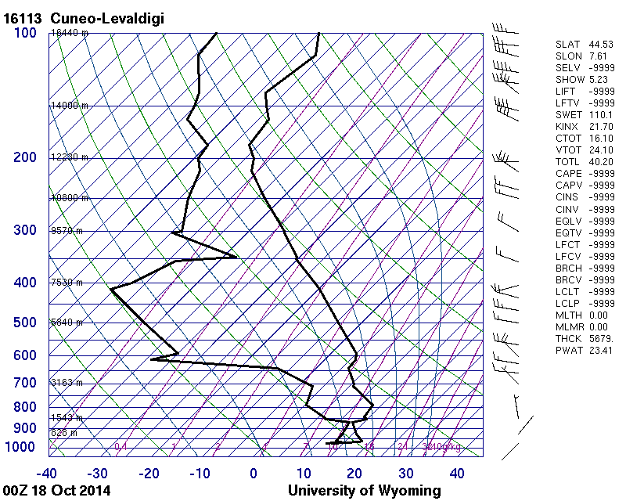
Diversi strati di inversione
Il riscaldamento dell’aria dall’alto crea delle zone di inversione termica, in cui la temperatura non diminuisce con la quota ma aumenta. Questo diventa una sorta di «gabbia» perché impedisce i movimenti dell’aria verso l’alto che, normalmente avvengono in un regime di bassa pressione.

Slide 24
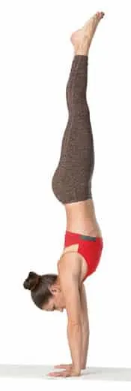
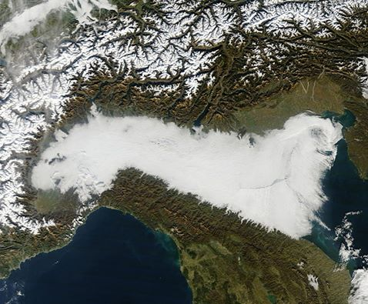
Anticiclone = aria di cattiva qualità
Paradossalmente, con l’inversione termica tipica degli anticicloni, le sostanze inquinanti prodotte a terra non si possono disperdere e si accumulano nei bassi strati. Bel tempo, quindi, ma aria cattiva; cattivo tempo, aria buona

Slide 25
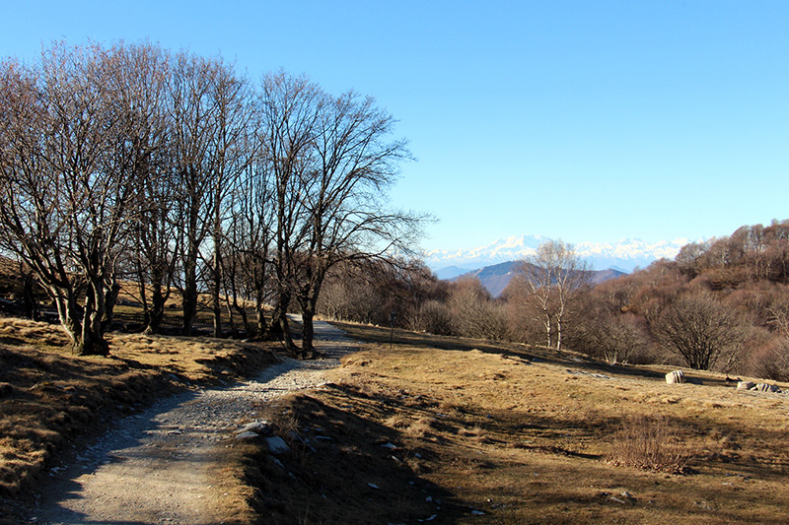
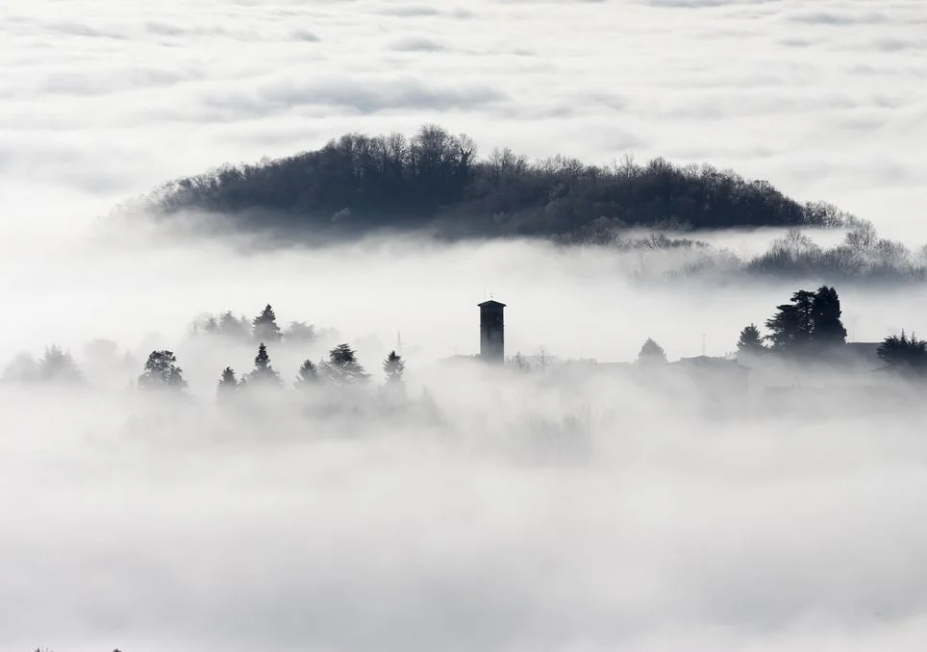
Che cosa portano?
Anticiclone Azzorriano: caldo moderato d’estate. D’inverno freddo moderato, con poche nebbie.
Anticiclone africano: caldo afoso d’estate; nebbie estese in inverno a valle e freddo, a causa della grande umidità; temperature elevate in quota

Slide 26
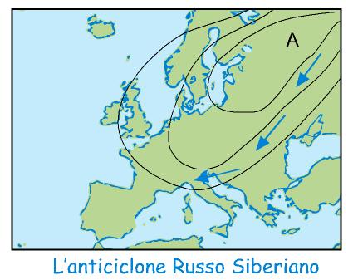
Anticicloni termici
Gli anticicloni termici, invece, si formano per il raffreddamento del terreno che raffredda l’aria sovrastante, a rende più densa e la fa ristagnare al suolo. Il più famoso degli anticicloni termici è l’anticiclone russo-siberiano

Slide 27
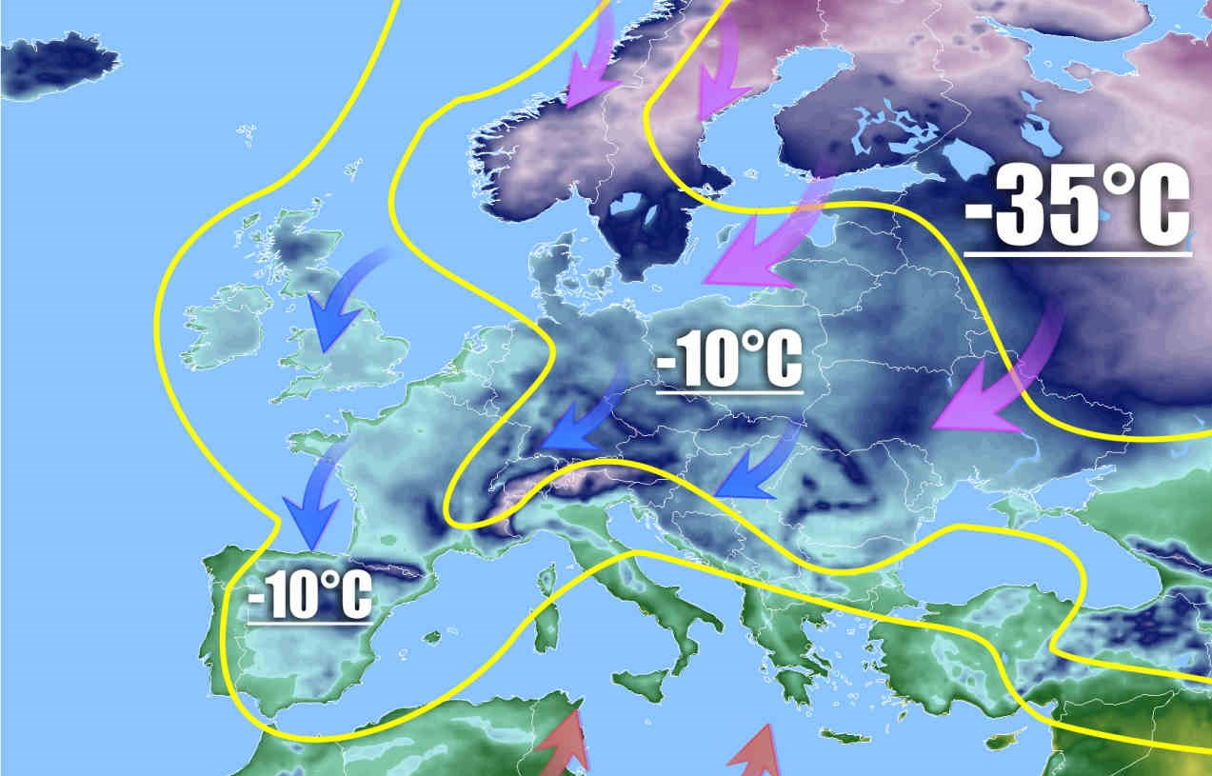
Il gelo pellicolare
L’anticiclone russo-siberiano è costituito da uno strato sottile (non più di 2000 metri) di aria gelida e molto densa, che aderisce al suolo, sovrastato da una zona di bassa pressione, per cui il bel tempo non è sempre assicurato. Per cui sono possibili fenomeni nevosi e i venti, che giungono dalle steppe russe, costituiscono il famigerato «burian»

Slide 28
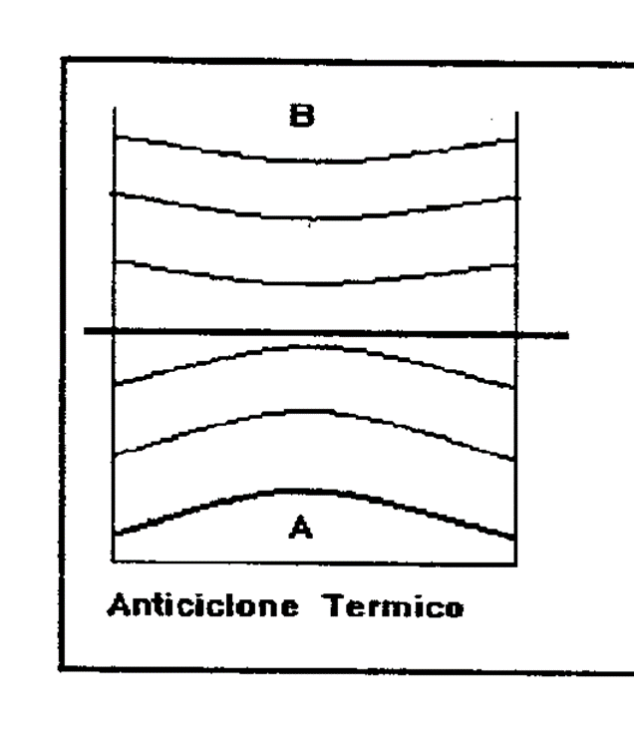
Sotto alta, sopra bassa
Quindi, al suolo si raggiungono pressioni molto elevate (fino a 1080 hPa) perché l’aria fredda pesa moltissimo, ma già dalle medie quote vediamo la pressione diventare più bassa e formarsi una bassa pressione.

Slide 29
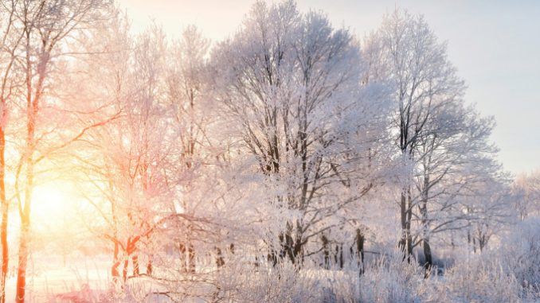
L’orso russo
L’anticiclone russo siberiano è responsabile di irruzioni fredde di aria gelida di origine continentale nella stagione invernale: generalmente sono giornate fredde e secche, con temperature molto basse. Qualche volta si possono avere episodi di burian, con bufere di neve.

Slide 30
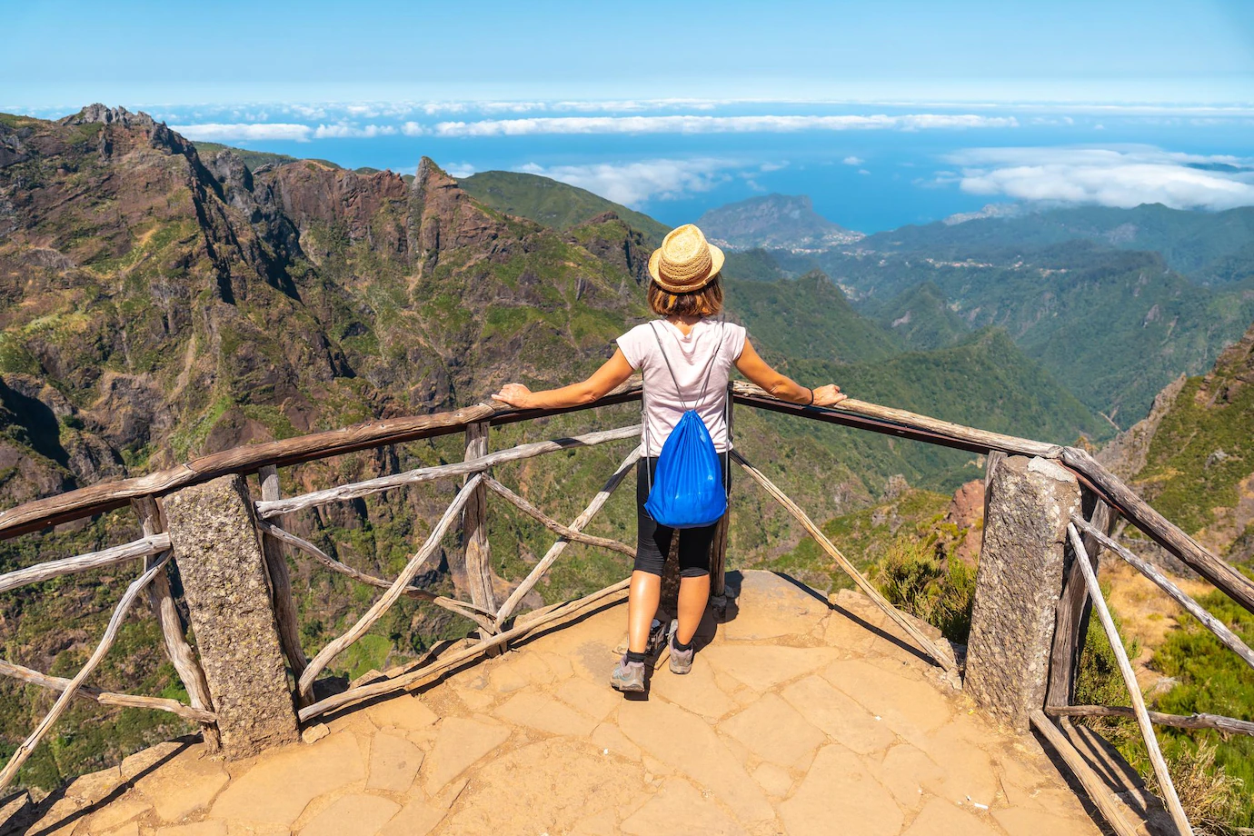
E l’anticiclone africano d’autunno?
Per noi significa caldo moderato di giorno, con qualche annuvolamento a causa dell’aria umida, e minime non troppo basse ma con banchi di nebbia, più o meno densi nelle prime ore del giorno

Slide 31

Buon week end a tutti!

